Slide 1
Stack Jagung Bubu
Keyisa Raihan I. S.
5025211002

Slide 2
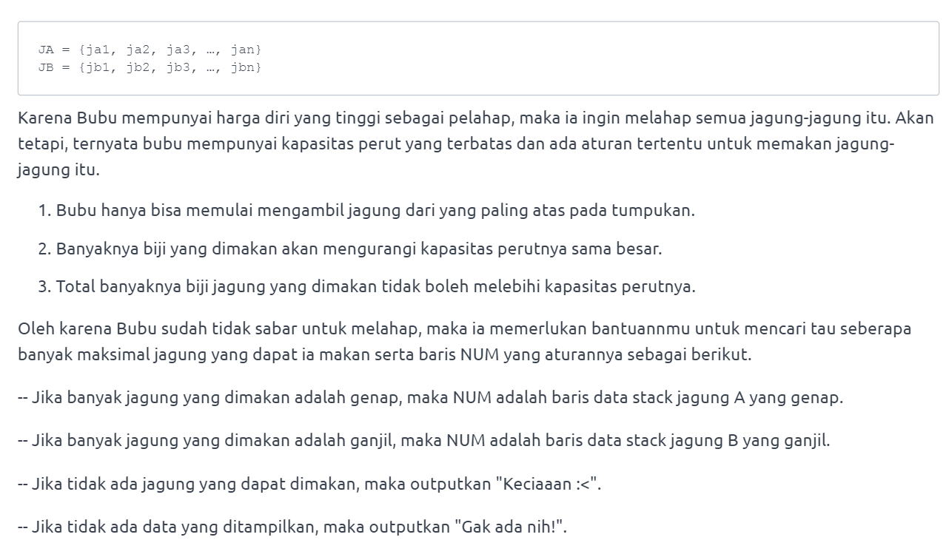
Soal

Slide 3
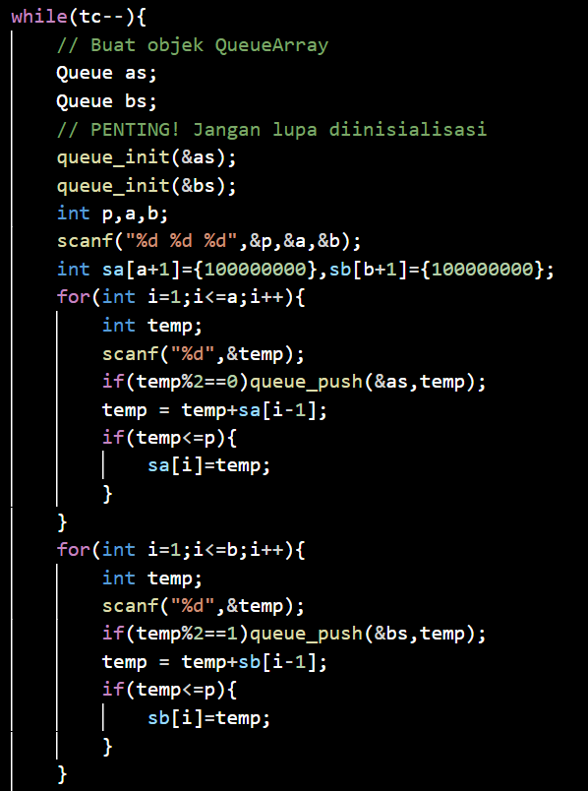
Pertama
Deklarasi queue Jagung a dan b. lalu deklarasi array jagung a dan b. menerima input jagung a, jika biji jagung genap, maka di push ke queue, jika tidak maka tidak perlu.
Sebaliknya pada jagung b, jika biji jagun ganjil maka akan di push, jika tidak maka tidak perlu
Biji jagung akan disimpan ke array dengan metode stack atau penjumlahan dari biji jagung input ditambah dengan nilai array sebelumnya, begitu secara terus menerus

Slide 4
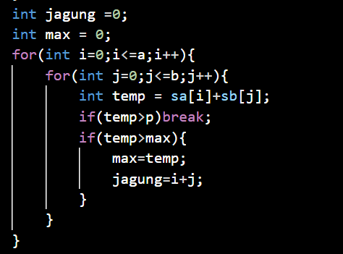
Kombinasi a,b
Mencari kombinasi banyak jagung a dan jagung b, yang nilainya paling besar tetapi tidak melebihi kapasitas perut

Slide 5
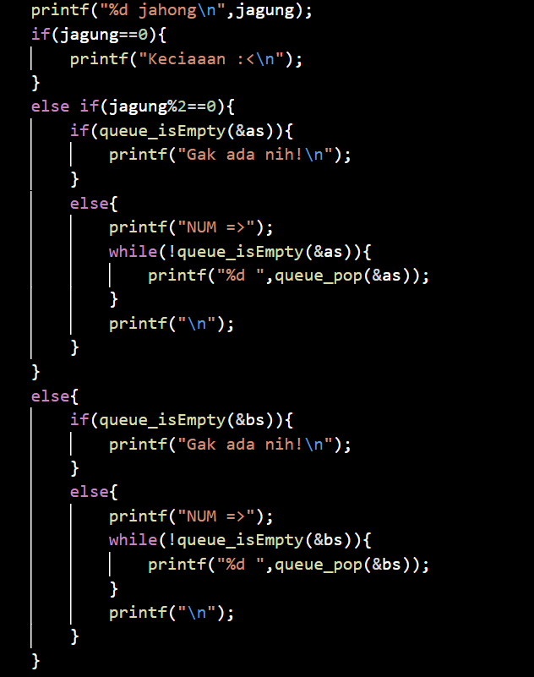
Output
Mengeprint banyak jagung hasil kombinasi, jika 0 maka print kecian, jika tidak maka
genap, mengeprint semua isi queue a. jika kosong maka print gak ada nih
Ganjil, mengeprint semua isi queue b. jika kosong maa print gak ada nih

